Slide 1
Mire tanítanak a testvérviszály történetek a Bibliában?
Bemutató a Vértagadó testvér című cikkhez
1. rész
Készítette: Szabó Gizella

Slide 2
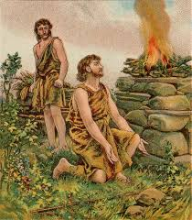
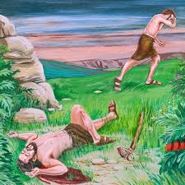
Káin és Ábel története a Bibliából

Slide 3
Káin és Ábel az első emberpár gyermekei: Ádámé és Éváé.
Káin, az idősebb, növénytermesztő, Ábel a kisebb, állatokat tenyészt.
Mindkettő áldozatot mutat be Istennek, Káin a föld terméséből, Ábel egy bárányt áldoz fel.
Káin szerint Istennek kedvesebb volt Ábel áldozása, mintsem az övé, így haragra gerjed öccse iránt és megöli.

Slide 4
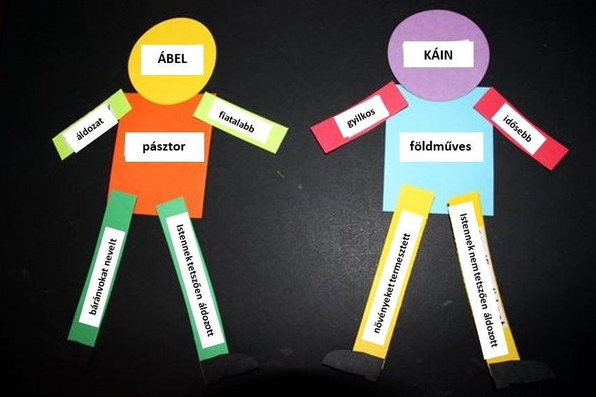
A történet megbeszélése a képek alapján

Slide 5
Megelőzhető-e a visszafordíthatatlan?
Hogyan viselkedjem hasonló helyzetben?
Bűn irigykedni más sikereire?
Mi a megoldás?
Milyennek látom magam és a saját teljesítményemet?
Fogadjam el önmagamat olyannak, amilyennek megteremtettem, erősítsem az önbizalmamat, mások sikeressége nemcsak szerencse, hanem hozzáállás eredménye.
Negatív tulajdonságaim fogadjam el kellő egészséges önkritikával!
Mindenképpen tenni kell a jó eredményekért, sikerekért!

Slide 6
KÖSZÖNÖM A FIGYELMET KEDVES HALLGATÓ, KÍVÁNOM, HOGY LELKED MÉLYÉN RÁTALÁLJ A KERESETT VÁLASZOKRA!

